Slide 1
Уголовная и административная ответственность за незаконный оборот наркотиков Презентацию подготовил: ОМВД России по г. Нефтеюганску подполковник полиции Н.Н. Ананина 2022 год
Notes:
Презентацию подготовил ОМВД России по г. Нфтеюганску подполковник полиции Н.Н. Ананина, 2022 год

Slide 2
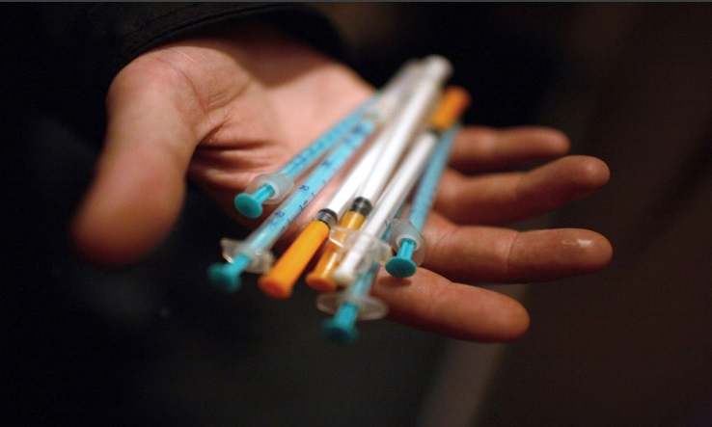
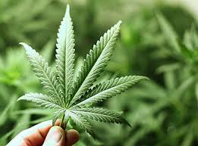
Наркотические средства — вещества синтетического или естественного происхождения, препараты, растения, включенные в Перечень наркотических средств, психотропных веществ и их прекурсоров, подлежащих контролю в Российской Федерации, в соответствии с законодательством Российской Федерации, международными договорами Российской Федерации, в том числе Единой конвенцией о наркотических средствах 1961 года

Slide 4
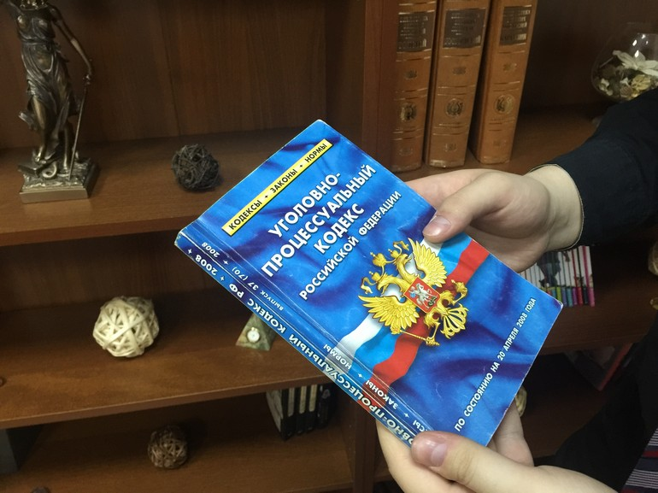
ОТВЕТСТВЕННОСТЬ
Уголовной ответственности за преступления в сфере незаконного оборота наркотиков подлежат лица, достигшие шестнадцатилетнего возраста. Исключением является их хищение и вымогательство: ответственность наступает с 14 лет. В случае если преступление совершено до наступления возраста уголовной ответственности, то правоохранитель-ные органы совместно с комиссиями по делам несовершеннолетних имеют широкий арсенал мер воздействия к виновному лицу, а также его родителям либо лицам, их заменяющим.

Slide 6
САНКЦИИ
В ч. 2 ст. 87 УК РФ указывается на то, что к несовершеннолет-ним, совершившим преступления, могут быть применены принудительные меры воспитательного воздействия либо им может быть назначено наказание, а при освобождении от наказания судом они могут быть также помещены в специальное учебно-воспитательное учреждение закрытого типа органа управления образованием

